Slide 1
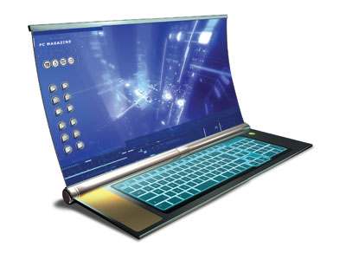
Przyszłość IT

Slide 2

PRZYSZŁOŚĆ
W 2010 r. komputery staną się niewidzialne, zaś w 2020 r. za 1000 USD można kupić komputer, którego moc obliczeniowa sięgnie 10 kwadrylionów operacji na sekundę. 5 lat później komputery będą w stanie symulować pracę całego ludzkiego mózgu. A to i tak tylko początek - czeka nas jeszcze pojawienie się nano-robotów w krwi, monitorów na naszej siatkówce oraz... czerpanie energii z otoczenia Ziemi. Na końcu zaś nasza inteligencja połączy się ze sztuczną.

Slide 3

ZERKAMY W PRZYSZŁOŚĆ
Rok 2009 kończy się pod znakiem premiery windows7. system , który zwalnia użytkowników z konieczności używania średnio udanej Visty wprowadza wiele nowości, m.in. Biblioteki DirectX11 i obsługę ekranów dotykowych. Te ostatnie, do niedawna będące domeną nowoczesnych telefonów, wkraczają do komputerów.

Slide 4
E-BOOKI
Usługa eClicto będzie pierwszym na polskim rynku kompleksowym systemem dystrybuowania
e-booków wraz ze specjalistycznym czytnikiem. Urządzenie będzie korzystało z technologii elektronicznego tuszu

Slide 5

SSD
W pierwszej połowie 2010 roku Intel wprowadzi serię dysków twardych, tańszych o 40 proc. od dotychczasowych produktów , o pojemności 40 GB. Maja się sprawdzić jako dyski systemowe!!!

Slide 6

SMART BOOK
Smartbook będzie następcą netbooka.twórca koncepcji netbooków, firma asus, chce ponownie wyprzedzic konkurencje wprowadzajac nowa odmiane komputerów mobilnych. Smartbooki mają być tansze w produkcji i jeszcze bardziej energooszczedne.

Slide 7
Telewizja 3D
O telewizji 3D będzie się mówiło, co nie znaczy, ze każdy chetny obejrzy w domu trójwymiarowy obraz telewizyjny już w 2010r. Ograniczeniem jest drogi sprzet – odpowiedni monitor lub telewizor oraz specjalne okulary noszone przez widza. Drugim problemem jest stworzenie odpowiedniego materiału filmowego-potrzebne do tego kamery są obecnie testowane przez duze stacje, np. amerykanski ESPN, specjalizujący się w transmisjach sportowych

Slide 8
Nowe Systemy
Obecnie jedynym systemem , który działa na netbookach jest Windows XP. Alternatywą może się stac GOOGLE CHROME OS zawierający tylko niezbedne funkcje zaprojektowany z myslą o niewydajnych urządzeniach i mocno zintegrowany z usługami internetowymi. Ciekawym rozwiązaniem jest tez HYPERSPACE – system działający już z poziomu BIOS-u komputera, a dający dostęp zarówno do internetu, jak i zasobów peceta. Jego instalacje w swoich laptopach i netbookach zapowiedział samsung. HYPERSPACE nie zastąpi tradycyjnego systemu, ale na jego uruchomienie będzie potrzeba mniej energii i czasu

Slide 9
Wykonał
BOLESLAW JEDRZEJOWSKI

